Slide 1




การวัดผลและประเมินผลการศึกษา
ผู้ช่วยศาสตราจารย์ตีรวิชช์ ทินประภา
คณะครุศาสตร์ มหาวิทยาลัยราชภัฏสวนสุนันทา

Slide 2
จุดมุ่งหมายการศึกษา
เครื่องมือหรือเทคนิคในการวัดผลการศึกษา

Slide 3
อุปกรณ์ชนิดใดใช้เทคโนโลยีจานแสง (Optical Technology)
1. เครื่องเล่นเทป (Tape player)
2. หน่วยขับซีดีรอม (CD-ROM drive)
3. หน่วยความจำแบบแฟลช (Flash memory)
4. อุปกรณ์รับเข้าแบบจอสัมผัส (Touch screen)
อุปกรณ์ใด ใช้เชื่อมโยงเครือข่ายตั้งแต่ 3 เครือข่ายที่แตกต่างกันได้ดีที่สุด
1. ฮับ (hub) 2. บริดจ์ (bridge)
3. สวิตซ์ (switch) 4. เราเตอร์ (router)
กรณีที่กำหนดว่า “นักศึกษาแต่ละคนสามารถลงทะเบียนได้หลายวิชา ในขณะที่แต่ละวิชานักศึกษาสามารถเลือกเรียนได้หลายคน” ความสัมพันธ์ระหว่างรายวิชาและนักศึกษาเป็นความสัมพันธ์แบบใด
1. แบบหนึ่งต่อกลุ่ม 2. แบบกลุ่มต่อกลุ่ม. 3. แบบกลุ่มต่อหนึ่ง 4. แบบหนึ่งต่อหนึ่ง 5. ถูกทุกข้อ

Slide 4
จุดมุ่งหมายการศึกษา
Cognitive domain
Affective domain
Psychomotor domain
จุดมุ่งหมาย

Slide 5

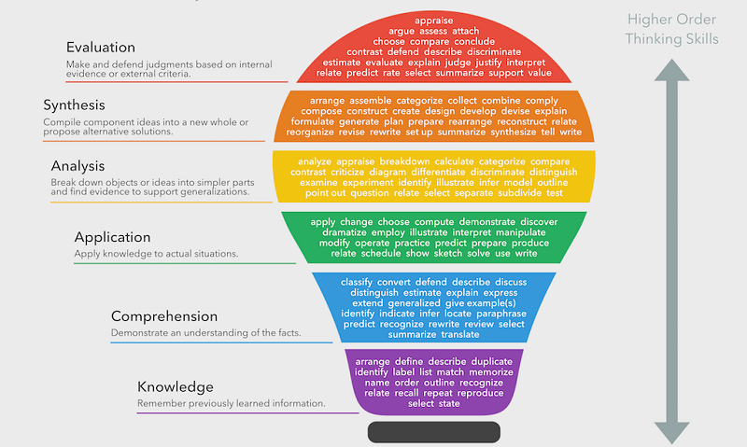
ค.ศ.1956
Notes:
ซึ่งขั้นตอนหรือกระบวนการหาคำตอบที่แตกต่างกันนั้น ในปี คศ.1956 ได้มีนักการศึกษาชื่อบลูมซึ่งศึกษาเกี่ยวกับมิติการทำงานของสมองในการเรียนรู้ คิดหาคำตอบหรือแก้ปัญหาต่างๆ โดยบลูมได้แบ่งมิติการคิดออกเป็น 6 ด้าน ได้แก่ ความรู้ ความเข้าใจ การประยุกต์ การวิเคราะห์ การสังเคราะห์ และการประเมิน

Slide 6
Cognitive Domain
พฤติกรรมที่เกี่ยวกับสมรรถภาพทางสมองหรือสติปัญญาของบุคคล ที่แสดงถึงความเก่งมากน้อยเพียงใด
Affective Domain
พฤติกรรมที่เกี่ยวกับการกระทำ หรือความรู้สึกนึกคิด หรือการจัดระเบียบของจิตใจที่แสดงถึงความดีมากน้อยเพียงใด
Psychomotor Domain
พฤติกรรมที่เกี่ยวกับทักษะการเคลื่อนไหว และการใช้อวัยวะส่วนต่าง ๆ ของร่างกาย

Slide 7
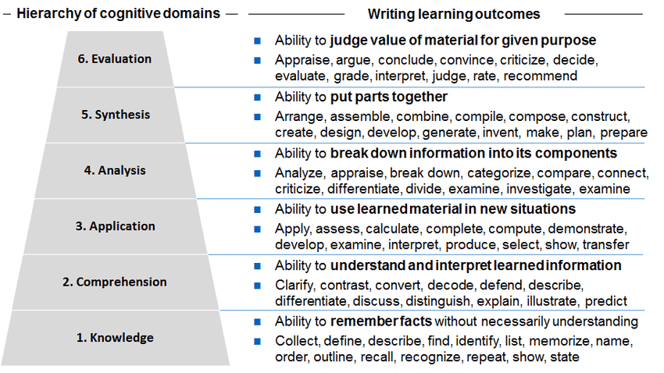
Cognitive Domain

Slide 8
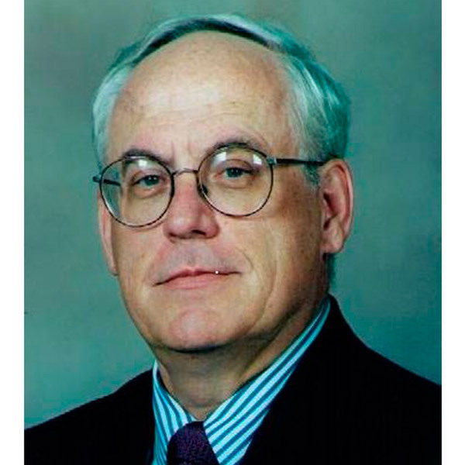

ค.ศ.2001
Lorin Anderson
David Krathwohl
Notes:
ใน ค.ศ.2001 Anderson และ Krathwohl ได้ปรับแก้ลำดับขั้นทางสติปัญญาของบลูม โดยมีการเปลี่ยนแปลงคำที่ใช้ในแต่ละลำดับขั้นทางสติปัญญาเป็นคำกริยา และมีการเพิ่มมิติด้านความรู้อีกมิติหนึ่งนอกเหนือจากมิติด้านลำดับขั้นทางสติปัญญา 6 ขั้น

Slide 9
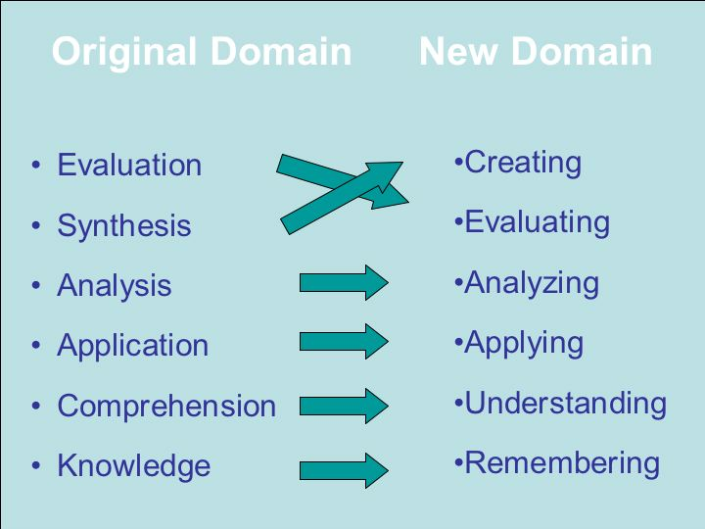

Slide 10
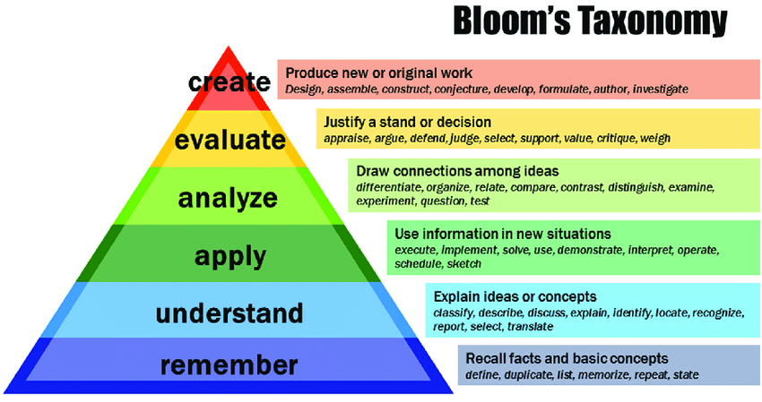
Cognitive Domain

Slide 11
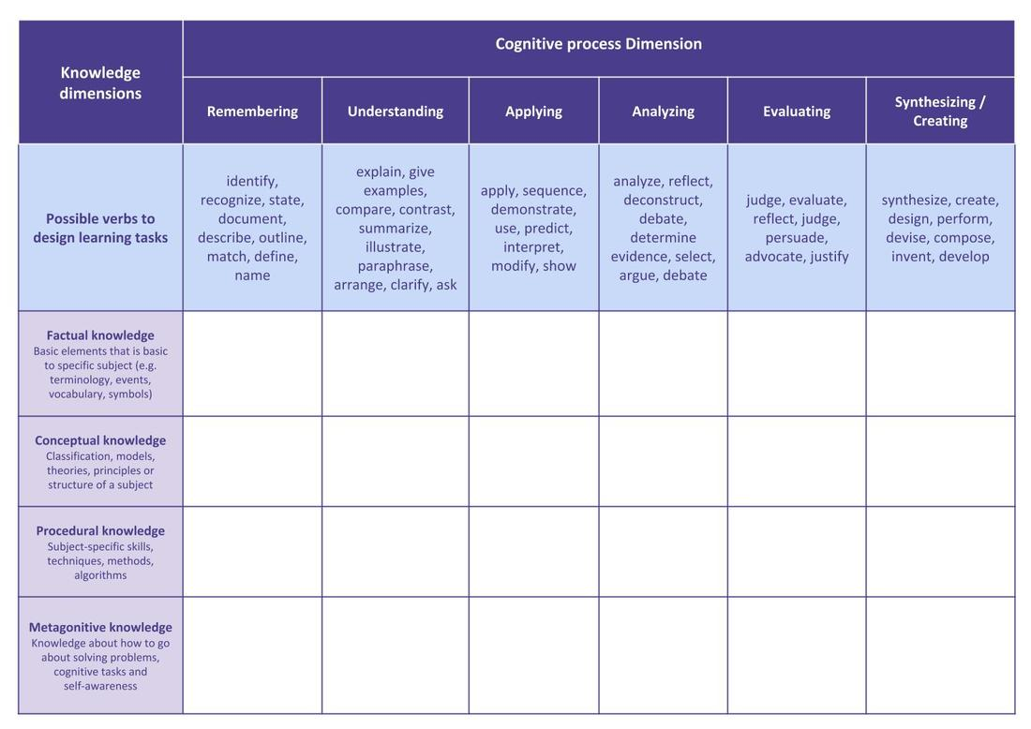

Slide 12





Slide 13
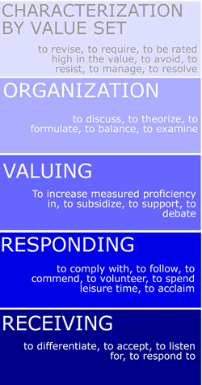
Affective Domain

Slide 14
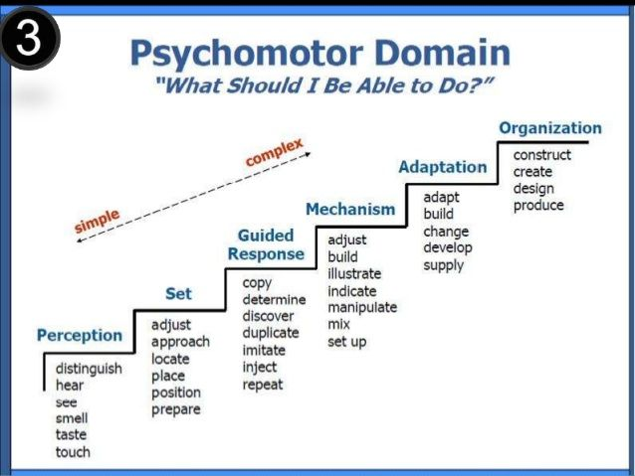
Psychomotor Domain

Slide 15
จุดมุ่งหมายการศึกษา
Cognitive domain
Affective domain
Psychomotor domain
จุดมุ่งหมาย

